Slide 1
Personal Budget Book 個人記帳本
物件導向程式語言期末自選題
第 13 組 組員：簡俞倢、鍾秉叡、王獻霆
Notes:
物件導向程式語言期末自選題第 13 組 Personal Budget Book 個人記帳本

Slide 2
專案動機與目標
本系統旨在解決現代人因消費管道多元（現金、行動支付、信用卡）導致的財 務管理破碎化問題。
透過四層式系統架構，我們不僅提供基礎的帳務記錄更導入「遊戲化激勵機制」，將枯燥的記帳行為轉化為具備成 就感的每日任務。
功能目標：
1. 收支紀錄與查詢：支援分類、日期、備註輸入，支援歷史紀錄查詢功能
2. 帳戶管理：建立多帳戶分類（e.g.現金、電子支付等）
3. 即時統計：每次記帳完自動計算當月收支與結餘
4. 互動式 GUI 記帳功能，例如：系統會提示「請輸入金額」
5. 集點獎勵功能：為了增加使用者持續記帳的意願，系統設計集點機制， 每完成一次記帳即可累積點數（或一些小遊戲種樹…），幫助培養長期 記帳習慣
6. 設定每月開銷限額
7. 資料視覺化功能
Notes:
專案動機與目標 本系統旨在解決現代人因消費管道多元（現金、行動支付、信用卡）導致的財 務管理破碎化問題。
透過四層式系統架構，我們不僅提供基礎的帳務記錄更導入「互動式導引」與「遊戲化激勵機制」，將枯燥的記帳行為轉化為具備成 就感的每日任務。

Slide 3
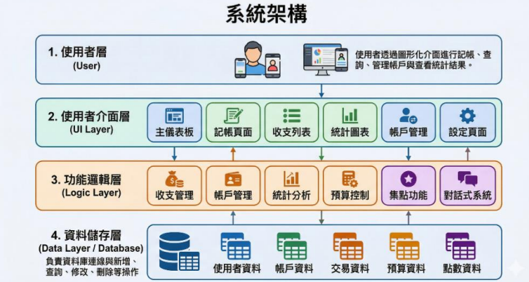
系統功能總覽
Notes:
系統功能總覽

Slide 4
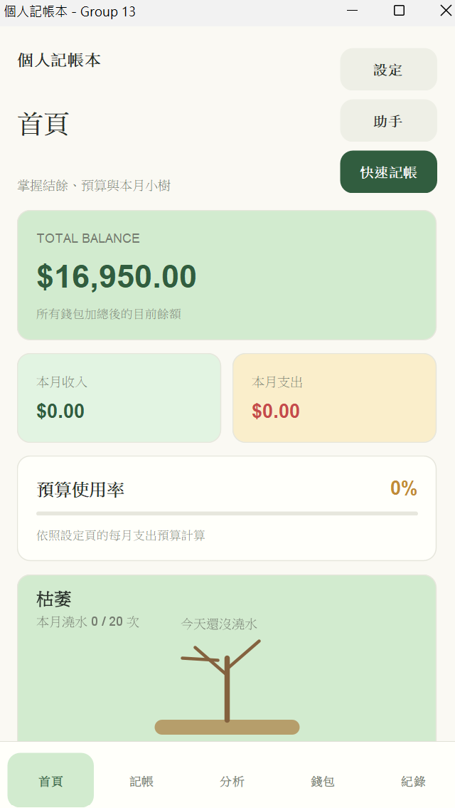
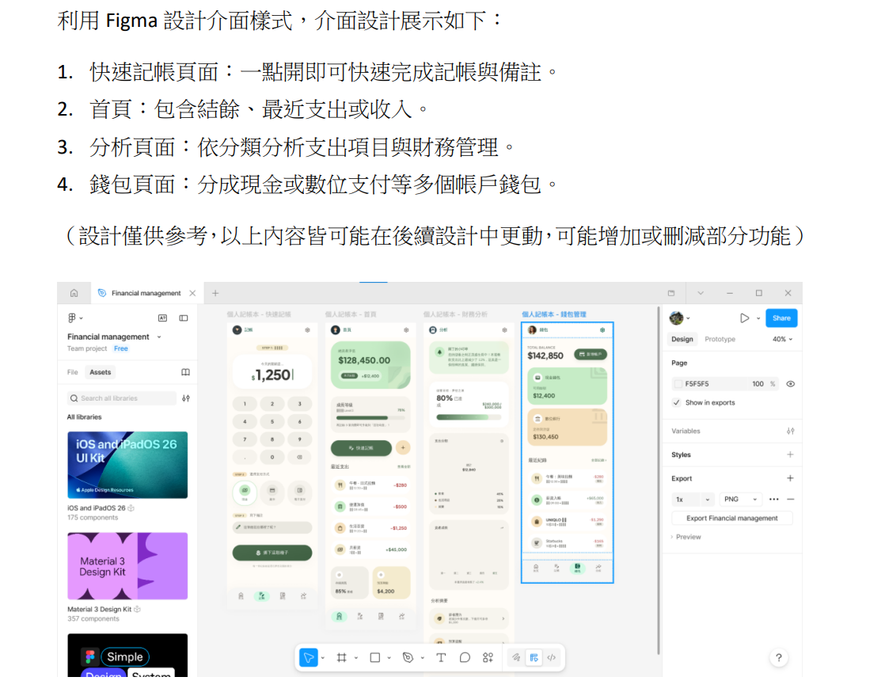
Figma 到 Java Swing
Notes:
Figma 到 Java Swing

Slide 5
使用技術
## 使用技術：
- Java 25
- Java Swing
- MySQL 8.0
- JDBC
- MySQL Connector/J
- FlatLaf
Notes:
這是使用到的技術

Slide 6
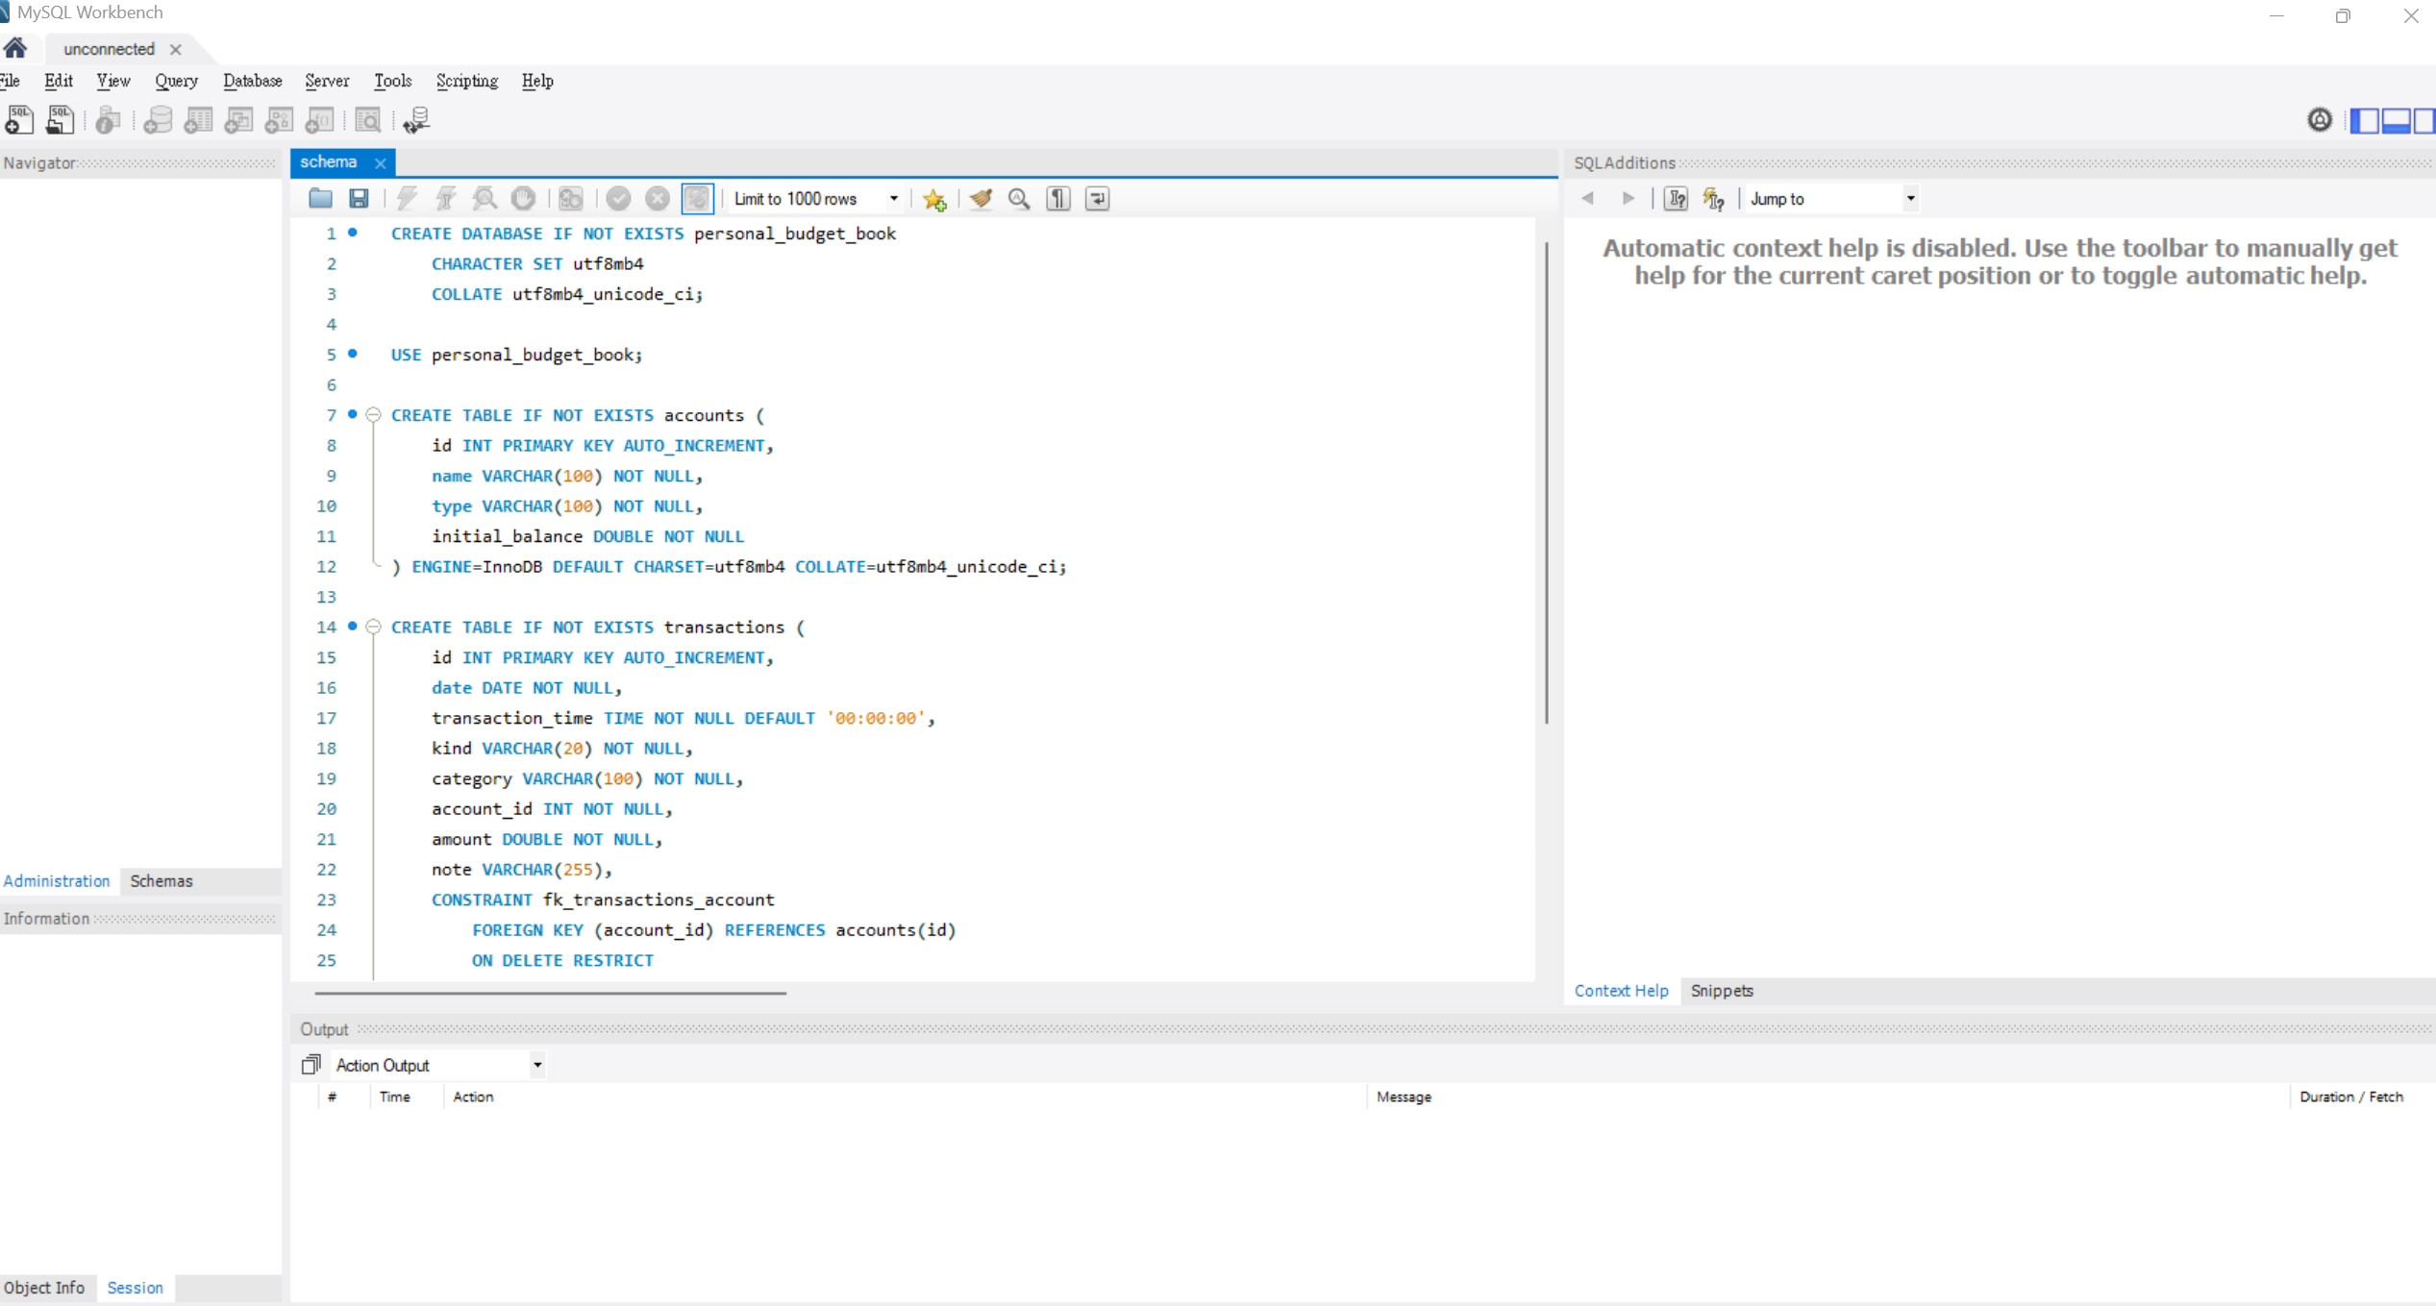
資料庫設計
本專案使用 MySQL 作為資料庫，用來儲存使用者的錢包資料、收入支出紀錄，以及每月預算設定。 Java Swing 介面透過 JDBC 連線到 MySQL，所有新增、查詢、刪除交易都會直接寫入資料庫。
Java Swing App
↓ JDBC
MySQL Database
↓
accounts / transactions / settings
Notes:
本專案使用 MySQL 作為資料庫，用來儲存使用者的錢包資料、收入支出紀錄，以及每月預算設定。 Java Swing 介面透過 JDBC 連線到 MySQL，所有新增、查詢、刪除交易都會直接寫入資料庫。

Slide 7
資料表設計
資料表 | 重要欄位 | 說明
accounts | id | 錢包 ID，自動編號
accounts | name | 錢包名稱
accounts | type | 錢包類型
accounts | initial_balance | 初始金額
transactions | id | 交易 ID，自動編號
transactions | date | 交易日期
transactions | transaction_time | 交易時間
transactions | kind | 交易類型，INCOME 或 EXPENSE
transactions | category | 收入或支出分類
transactions | account_id | 對應的錢包 ID
transactions | amount | 交易金額
transactions | note | 備註
settings | id | 設定 ID
settings | monthly_limit | 每月支出預算
settings | points | 種樹或記帳點數
Notes:
這是我們的資料庫設計。 我們使用 MySQL 儲存資料，主要有三張表：accounts、transactions 和 settings。 accounts 用來存錢包資料，例如現金、銀行帳戶或電子支付。 transactions 用來存每一筆收入與支出紀錄，例如日期、時間、分類、金額和備註。 settings 則用來存每月預算和種樹點數。 最重要的關聯是 transactions 裡面的 account_id，會對應到 accounts 的 id。 也就是說，每一筆交易都會屬於某一個錢包，而一個錢包可以有很多筆交易。

Slide 8
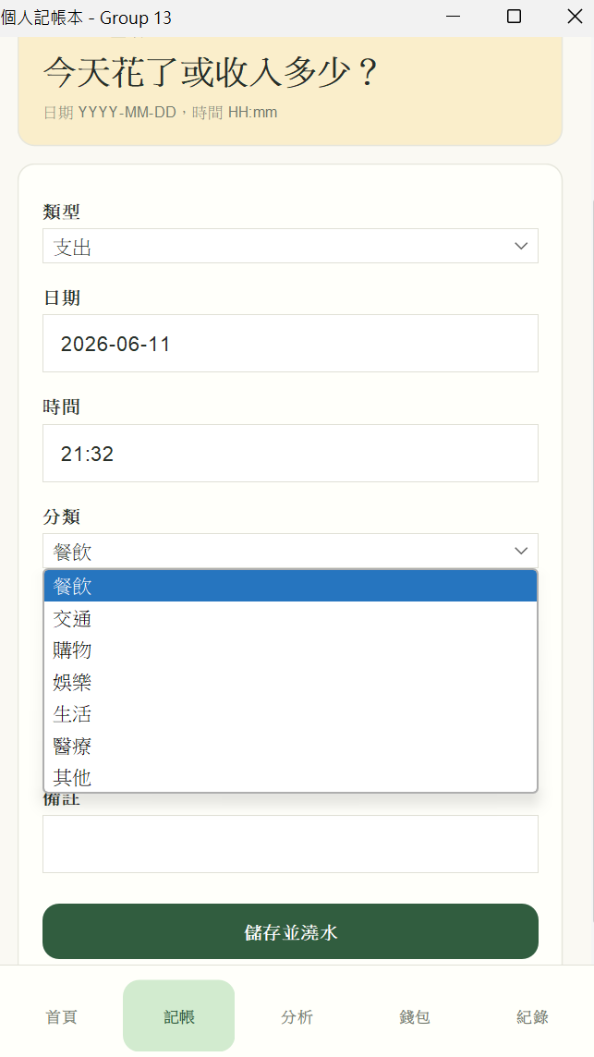
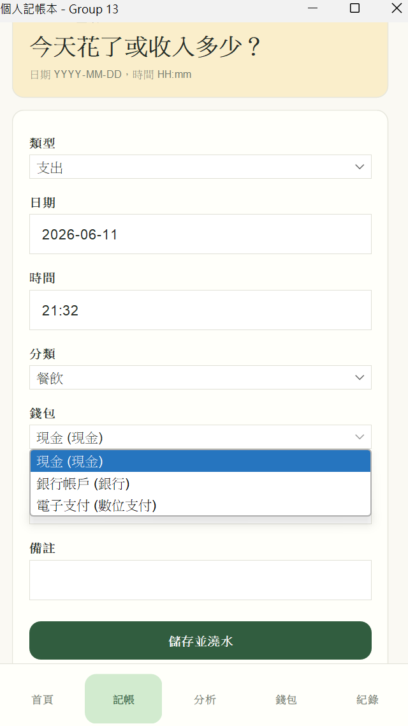
快速記帳功能
新增收入 / 支出
Notes:
支出的分類可以選擇許多分類 錢包也可以選擇不同的支出方式

Slide 9
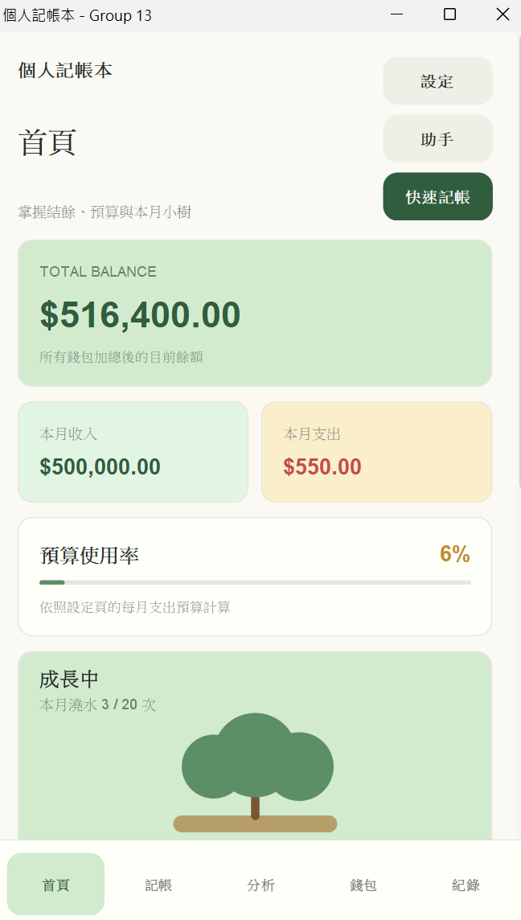
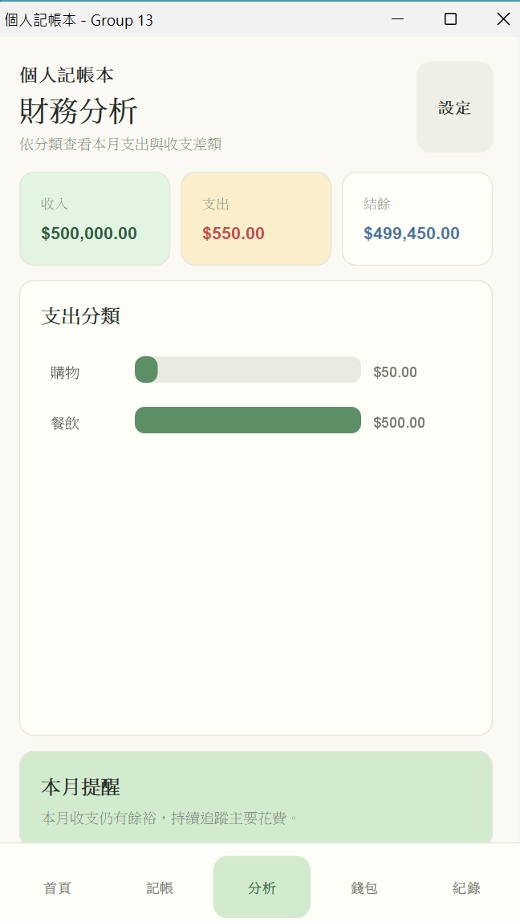
財務摘要
Notes:
財務摘要的部分可以看到支出以及收入的分類幫助分類

Slide 10
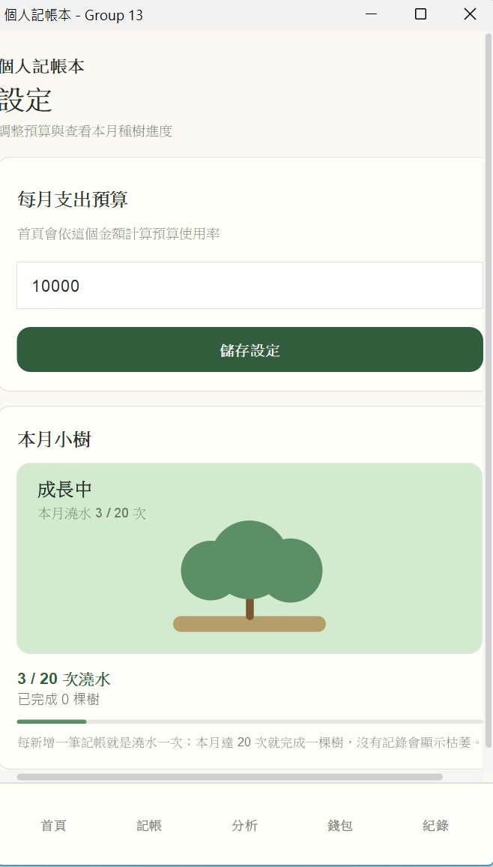
特色功能：種樹機制
我們的特色功能是查詢助手和種樹機制。查詢助手可以快速回答常見財務問題。種樹機制則是把記帳次數轉換成澆水進度，讓使用者更有動機持續記帳。
新增一筆記帳等於澆水一次，本月澆水 20 次就完成一棵樹。
Notes:
我們的特色功能是查詢助手和種樹機制。查詢助手可以快速回答常見財務問題。種樹機制則是把記帳次數轉換成澆水進度，讓使用者更有動機持續記帳。
新增一筆記帳等於澆水一次，本月澆水 20 次就完成一棵樹。

Slide 11
Demo 流程
啟動程式
↓
首頁
↓
新增支出
↓
新增收入
↓
查看交易紀錄
↓
查看分析
↓
種樹狀態
流程圖
Notes:
流程圖
啟動程式
↓
首頁
↓
新增支出
↓
新增收入
↓
查看交易紀錄
↓
查看分析
↓
種樹狀態

Slide 12
啟動程式
Step 1：Clone 專案
git clone https://github.com/zxc29051617/OOP-G13-Personal-Budget-Book.git cd OOP-G13-Personal-Budget-Book
Step 2：確認 Java 版本
java -version javac -version
確認有安裝 Java 25，或至少能正常使用 java 和 javac。
Step 3：確認 MySQL 有啟動
Get-Service | Where-Object { $_.Name -like "*mysql*" }
如果看到 MySQL 服務是 Running，代表 MySQL 有啟動。
Notes:
接下來說明如果別人從 GitHub clone 我們的專案後，要怎麼執行出一樣的系統。
首先需要安裝 Java 25 和 MySQL Server 8.0。接著從 GitHub clone 專案，進入專案資料夾。

Slide 13
外部 jar 設定
Step4：jar 檔設定
外部 jar 設定
本專案需要將下列 jar 放入 lib/ 資料夾： lib/mysql-connector-j-*.jar lib/flatlaf-*.jar
說明
mysql-connector-j： 讓 Java 可以透過 JDBC 連線到 MySQL。 flatlaf： 改善 Java Swing 預設介面外觀。
MySQL root 沒有密碼
如果 MySQL root 沒有密碼，可以不用另外設定，程式會使用預設值：
user=root password=
直接執行：
.\run.bat
Notes:
因為我們的專案有使用 MySQL Connector/J 和 FlatLaf，所以需要把這兩個 jar 檔放到 lib 資料夾。run.bat 會透過 lib/* 自動載入這些 jar。
接著要確認 MySQL 服務有啟動。如果 MySQL root 沒有密碼，就可以直接使用預設設定執行。如果 root 有密碼，就需要在 data 資料夾中建立 database.properties，並填入自己的 MySQL 帳號密碼。
程式連線的資料庫名稱是 personal_budget_book。因為連線字串中有 createDatabaseIfNotExist=true，所以如果資料庫不存在，程式會自動建立。接著程式會建立 accounts、transactions 和 settings 三張主要資料表。

Slide 14
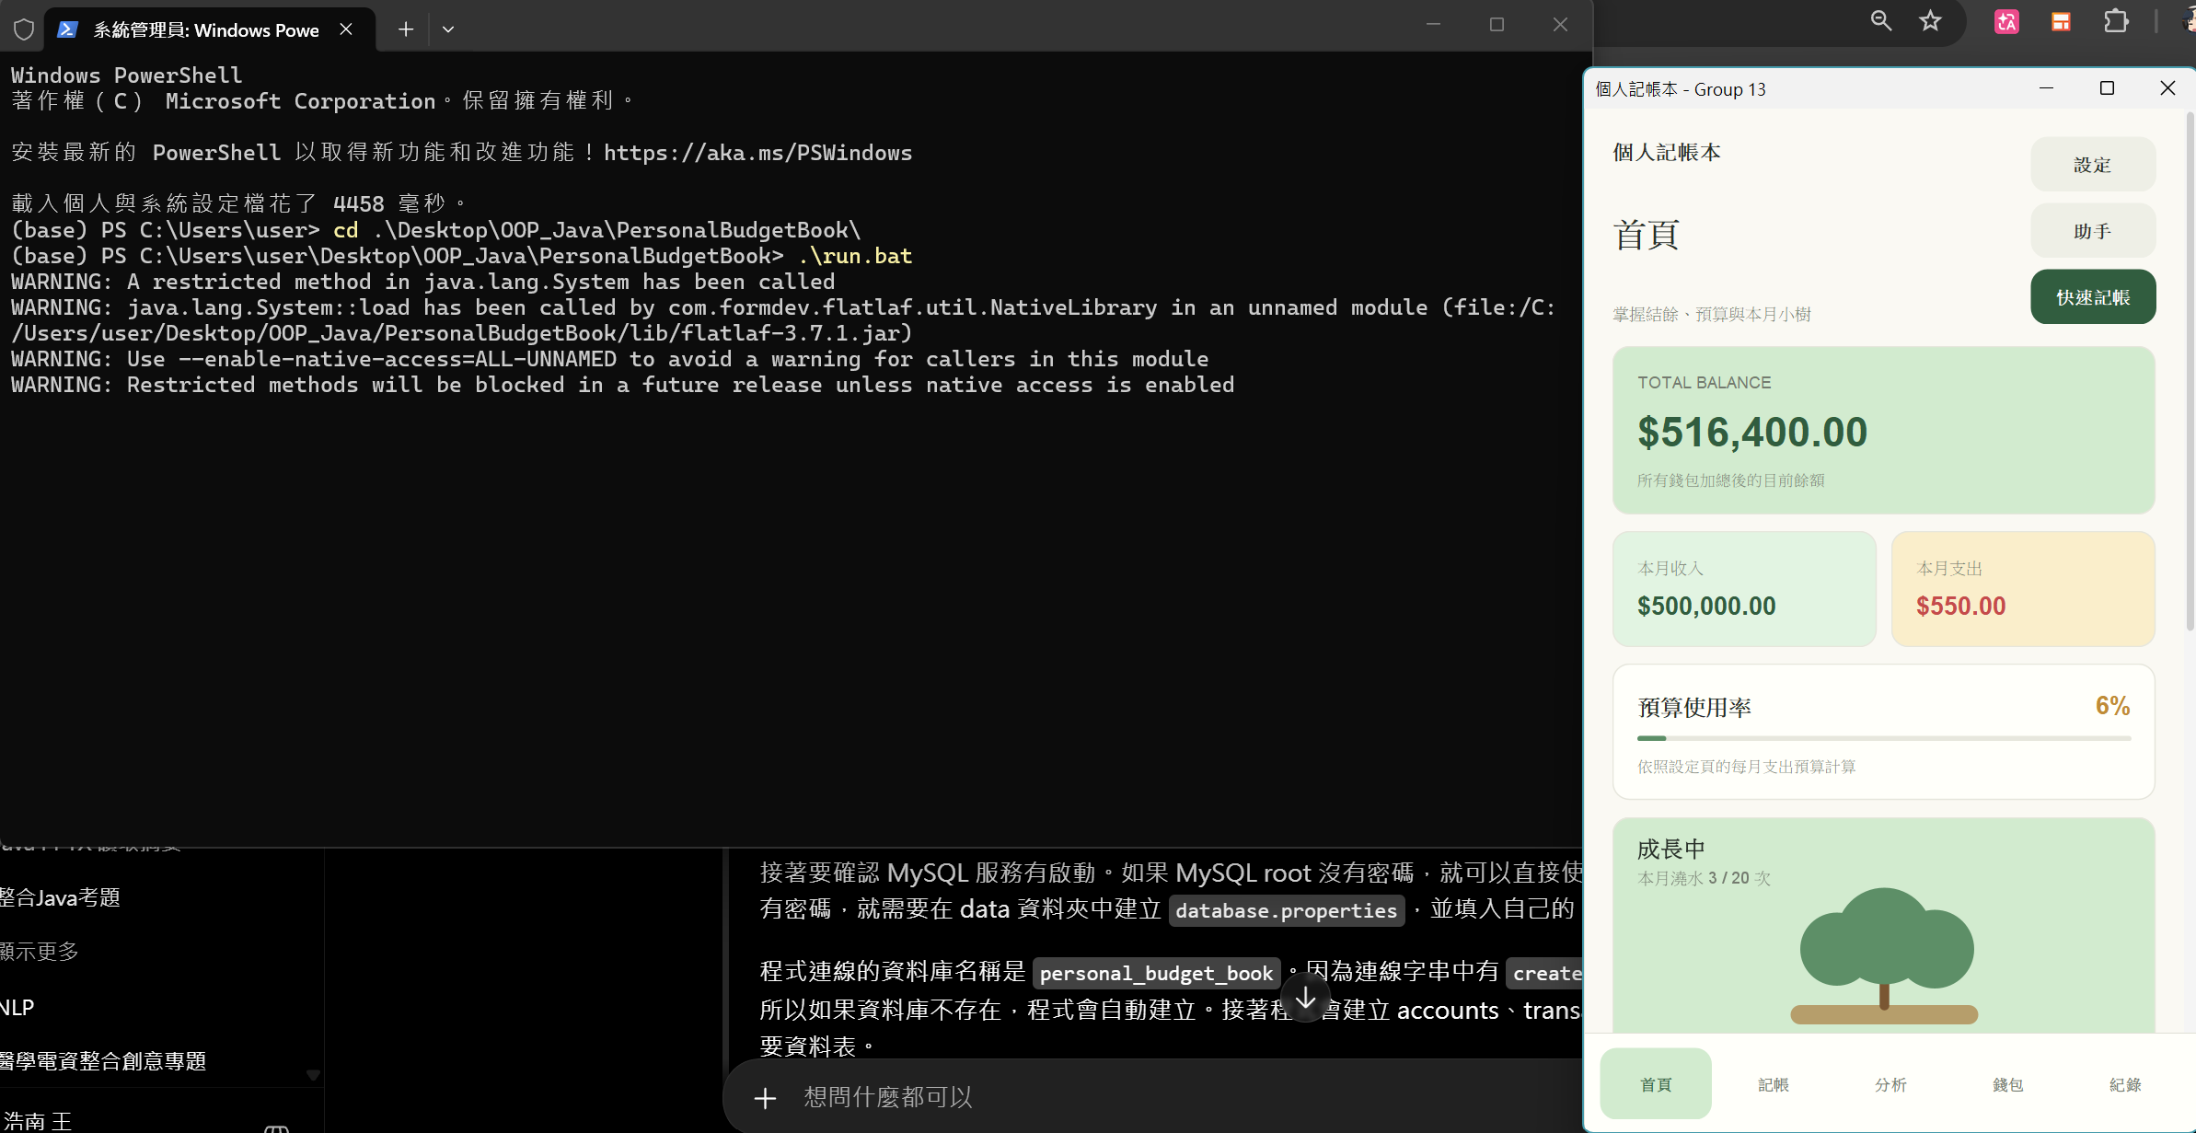
啟動程式
Notes:
最後在 PowerShell 執行 .\run.bat，程式就會先編譯 Java 檔案，再啟動桌面版個人記帳 App。

Slide 15
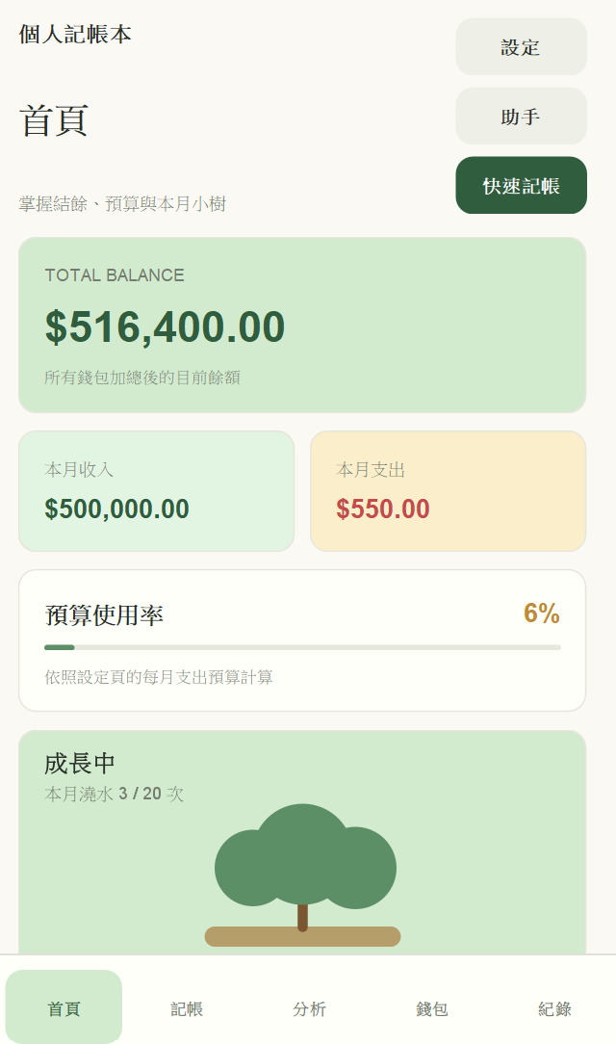
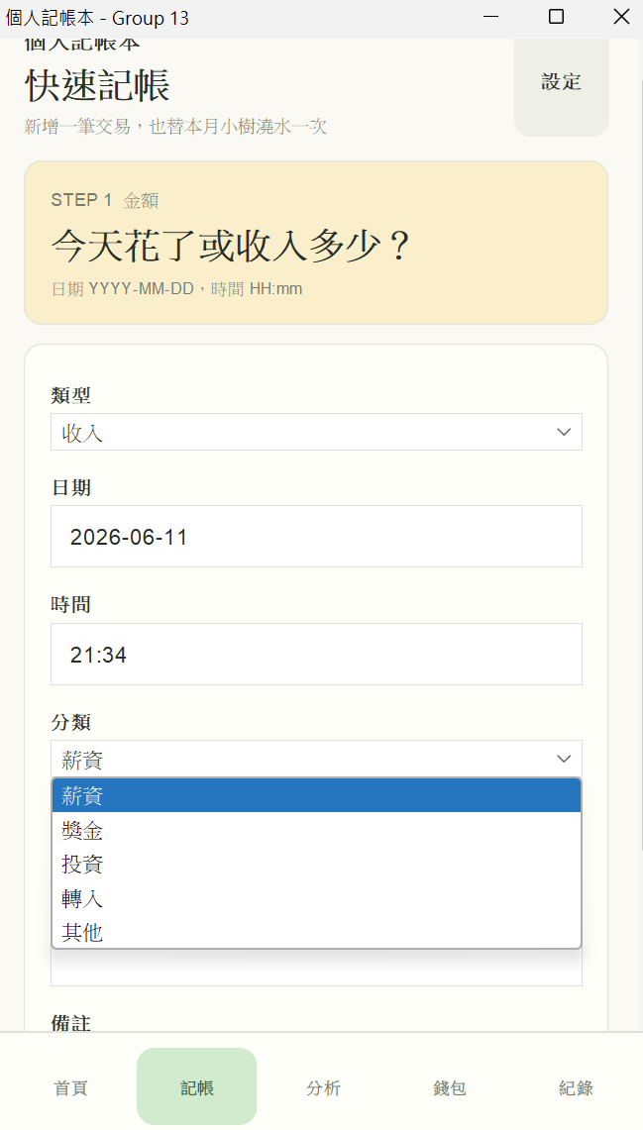
新增支出
新增收入
Notes:
首頁 以及按下快速記帳後可以新增支出還有收入

Slide 16
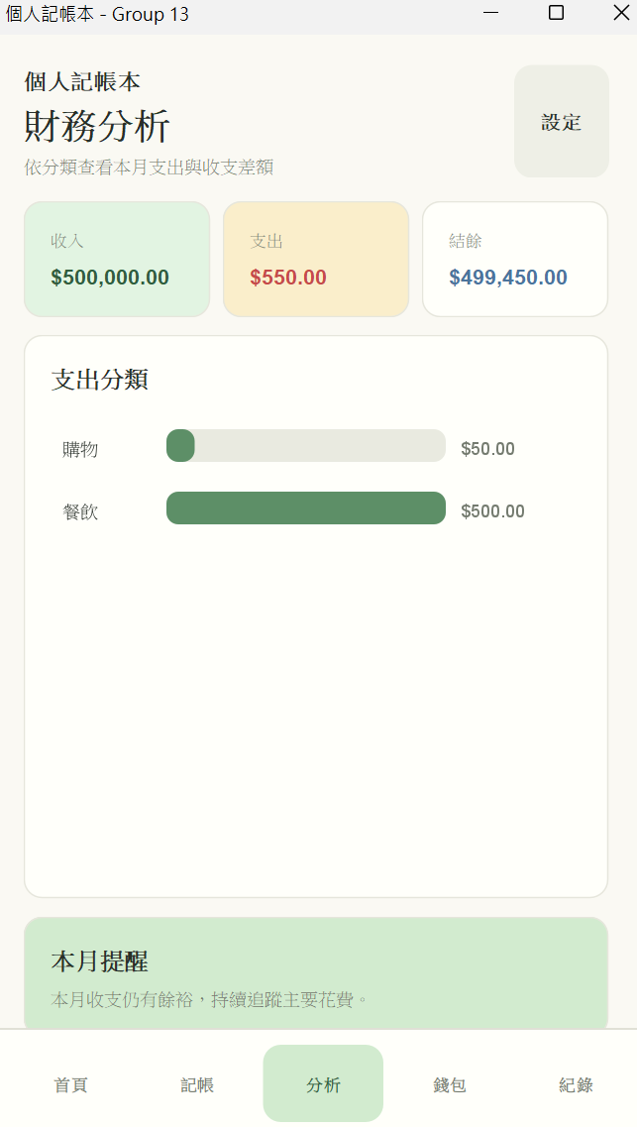
查看交易紀錄&分析
種樹狀態
Notes:
查看分析以及種樹的進度結果

Slide 17


